Slide 1


ROBOT ARM INSTRUCTION
PART.2 - ELECTRICAL
Prof. Wooyong Kim
Assistant. Dongsik Park
Department of Biomedical & Robotics Engineering,
Incheon National University
Summer, 2026

Slide 2
Table of Contents
  List Of Part
  Circuit Diagram
  Wiring Diagram
  Detail connection
  ETC

Slide 3
1. List Of Part
3D Print
Mechanical Material
Circuit Material
(Need) hex key(육각렌치) – 1.5, 3, 4, 5 mm
(Need) Phillips screwdriver (십자드라이버)
Part name | Number
바디_접지링 | 1
바디_그라운드 | 1
바디_메인바디 | 1
바디_지지대 | 3
바디_프론트가드 | 1
바디_비하인드가드 | 1
바디_엔드이펙터 | 1
바디_암 | 1
바디_붐 | 1
링크_엔드이펙터컨트롤 | 1
링크_암컨트롤 | 1
링크_암 | 1
링크_붐 | 2
기어_모터_너트(2개 여분) | 5
기어_붐암 | 2
기어_바디 | 1
가이드 | 2
선기어 | 2
케이지 | 2
페이스 | 2
플래닛기어 | 6
Part name | Number
M3 8 무두 | 10
M3 8 | 28
M3 12 | 4
M3 15 | 6
M3 20 | 8
M4 10 | 6
M4 15 | 12
M5 45 | 3
M5 60 | 1
M5 30 육각 | 2
M3 너트 | 22
M4 너트 | 6
M3 나일론 너트 | 6
M5 나일론 너트 | 4
M4 와셔 | 12
M5 와셔 | 24
M4 와셔 대형 | 8
M5 와셔 대형 | 20
베어링 51105(25-42-11) | 1
베어링 695ZZ(5-13-4) | 18
베어링 624ZZ(4-13-5) | 6
베어링 683ZZ | 12
베어링 F695ZZ | 1
Part name | Number
스텝모터 | 3
아두이노 메가 | 1
A4988 드라이버 | 3
드라이브 보드 | 1
점퍼캡 | 9
파워서플라이 | 1
배럴잭 | 1
핀헤더 | 2
푸시락 버튼 | 1
8버튼 | 1
전선 | 13

Slide 4
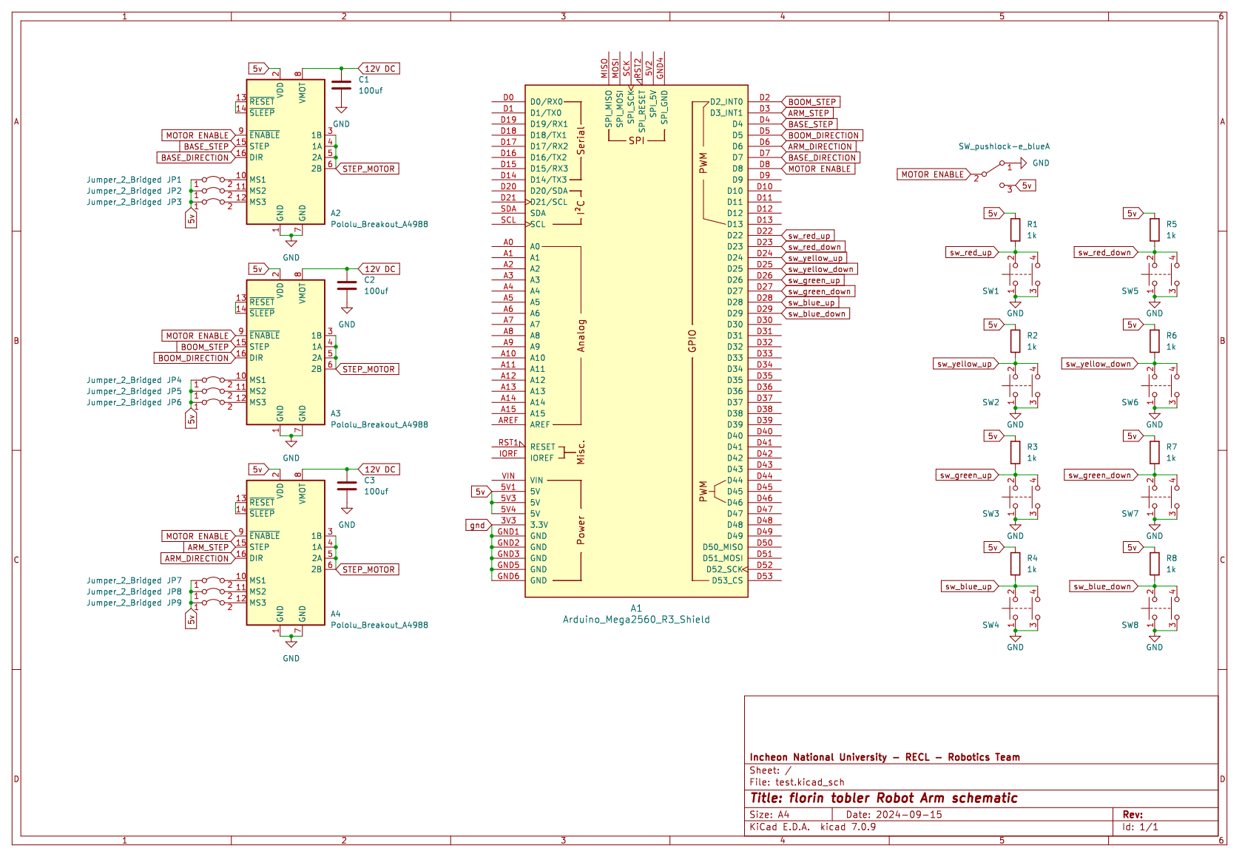
2. Circuit Diagram

Slide 5
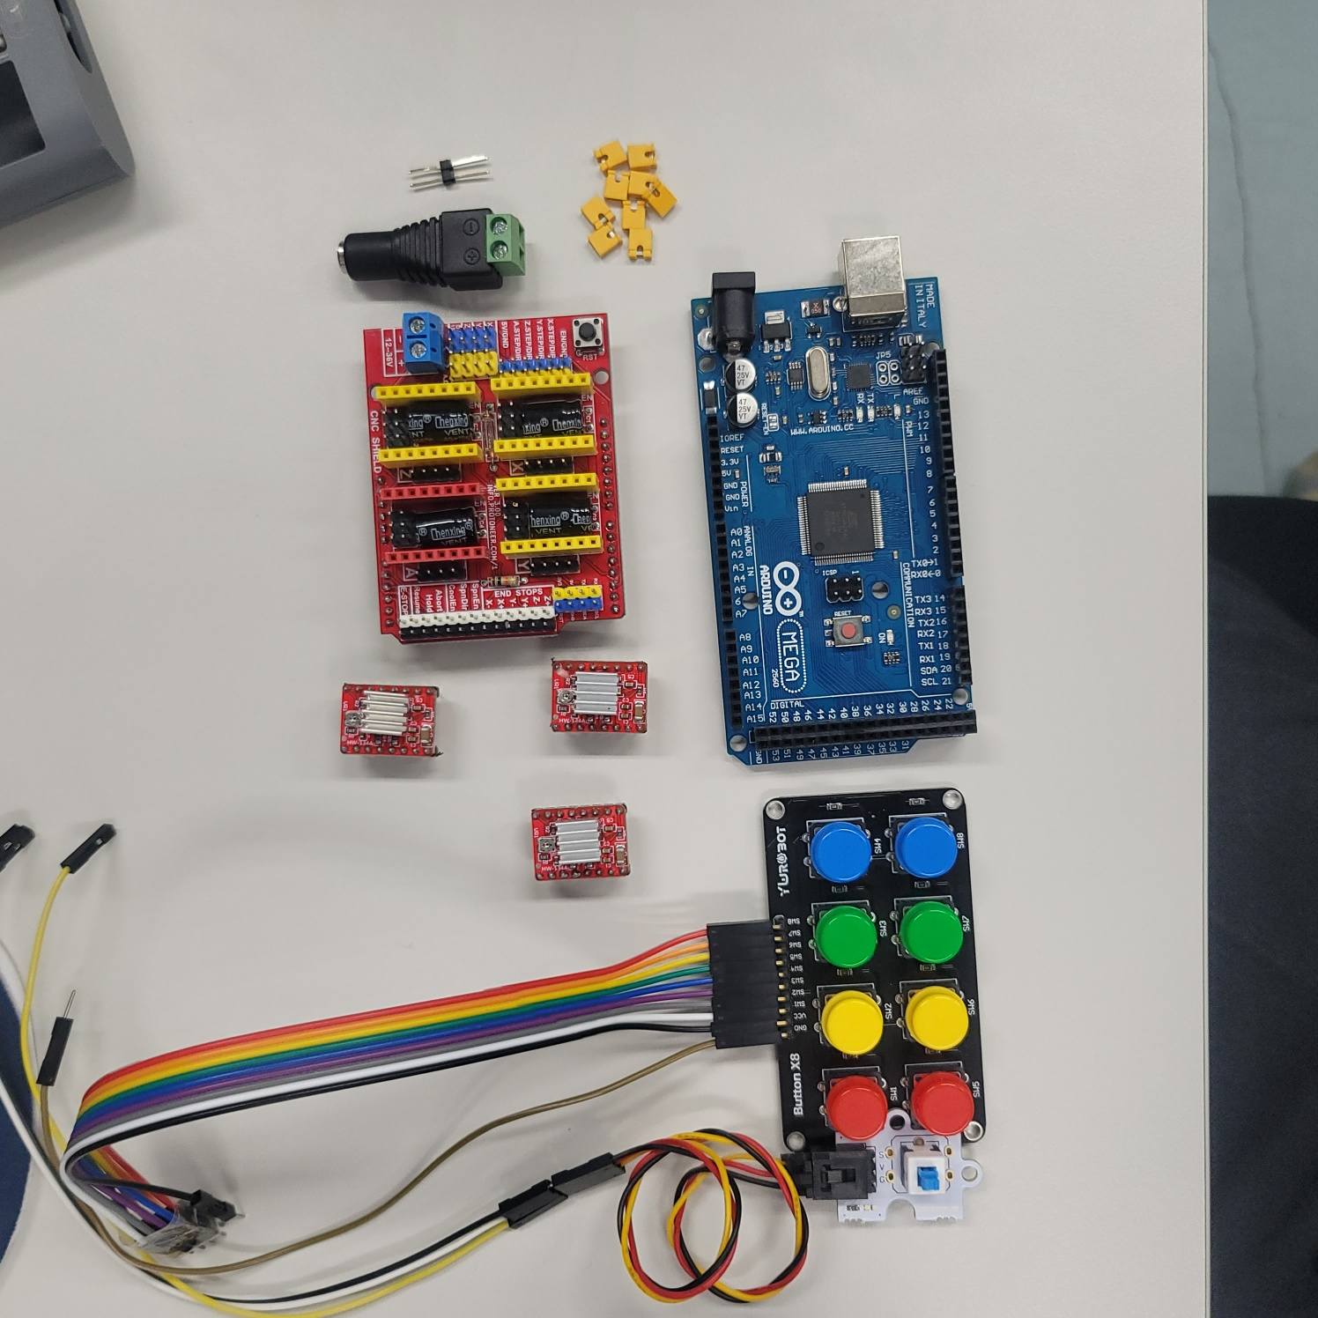
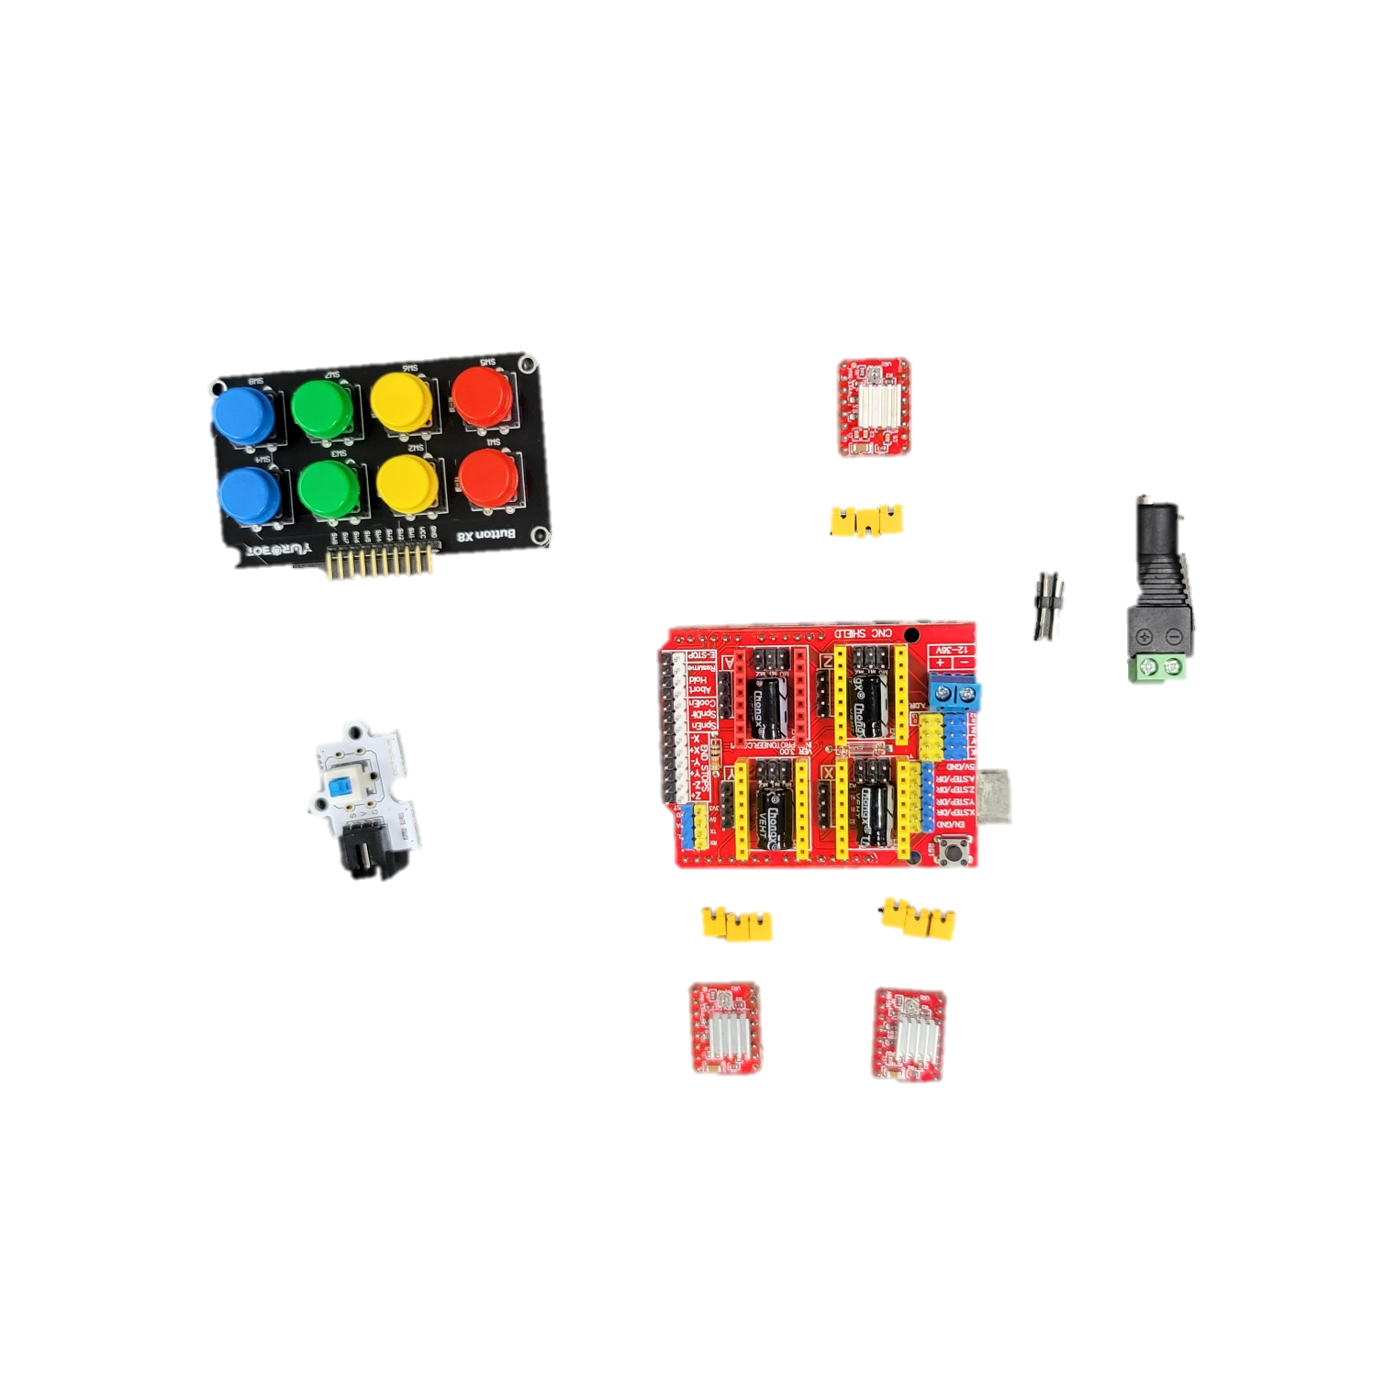
3. Composition Diagram
스텝모터
아두이노 메가 & 드라이브 보드(CNC 쉴드)
푸시락 버튼
핀헤더
DC 배럴잭(암)
점퍼캡
A4988 드라이버
8버튼

Slide 6
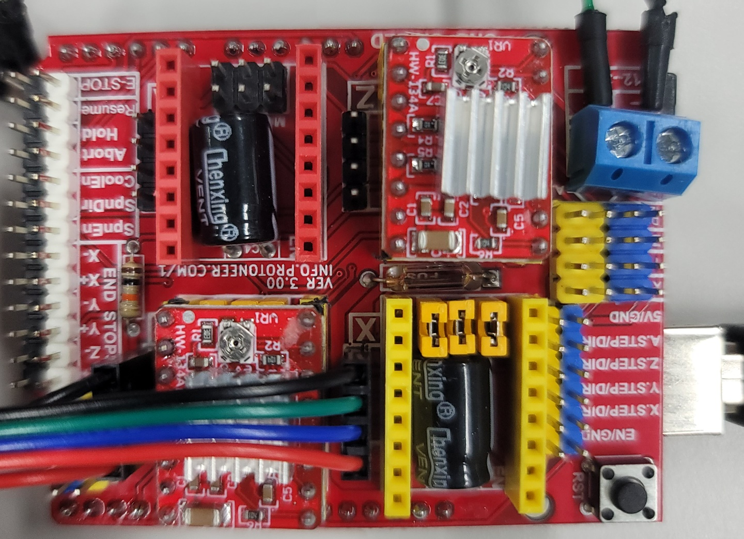
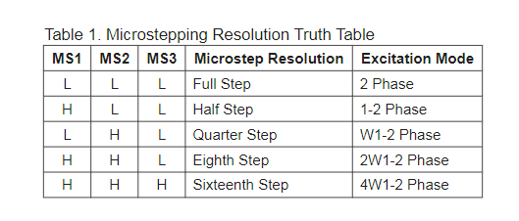
4. Detail connection
Micro step jumper cap connection & Torque setting
CW / CCW turn = Torque control

Slide 7
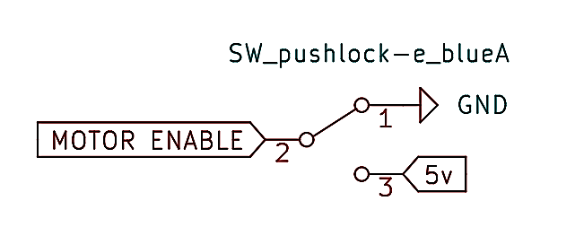
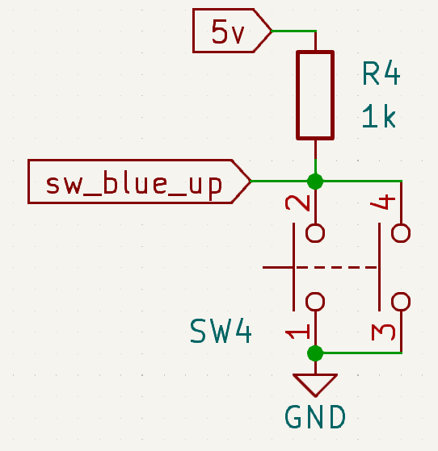

4. Detail connection
Emergency & Button switch
GND VCC SW

Slide 8
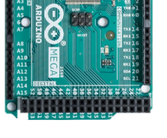
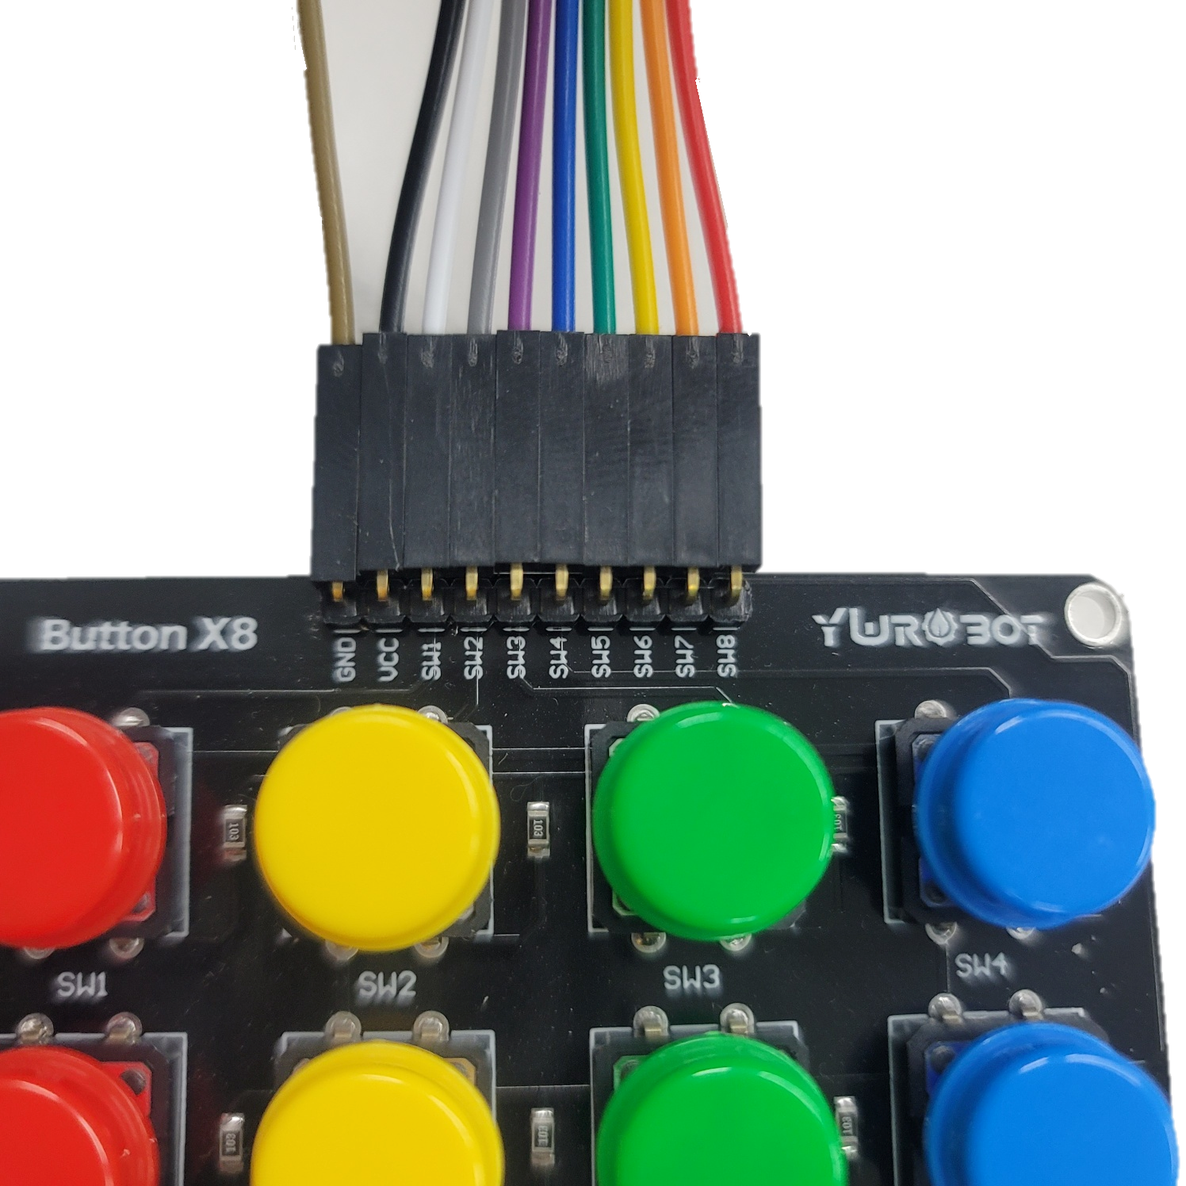
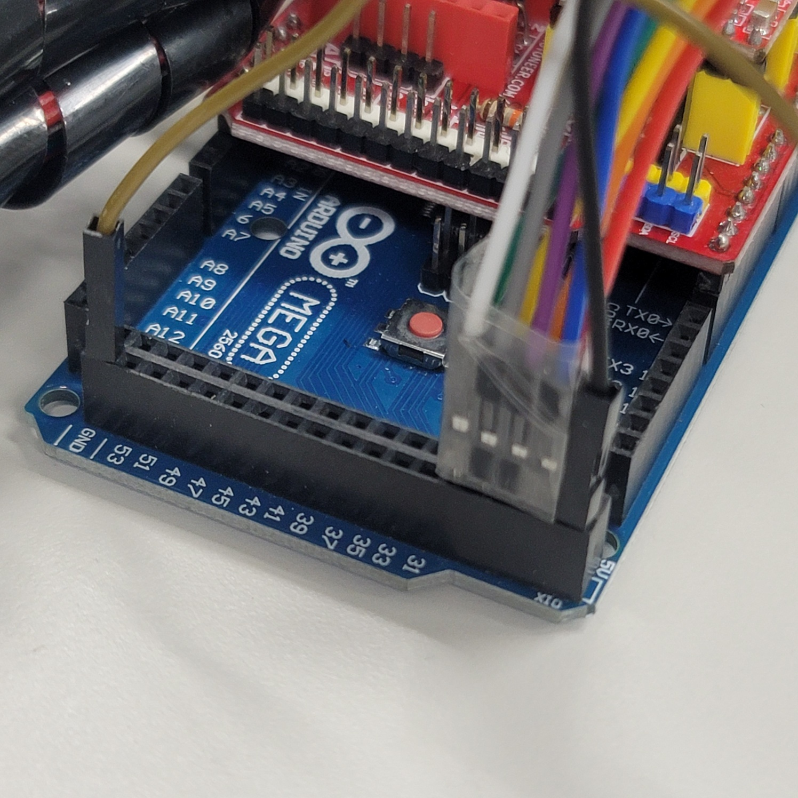
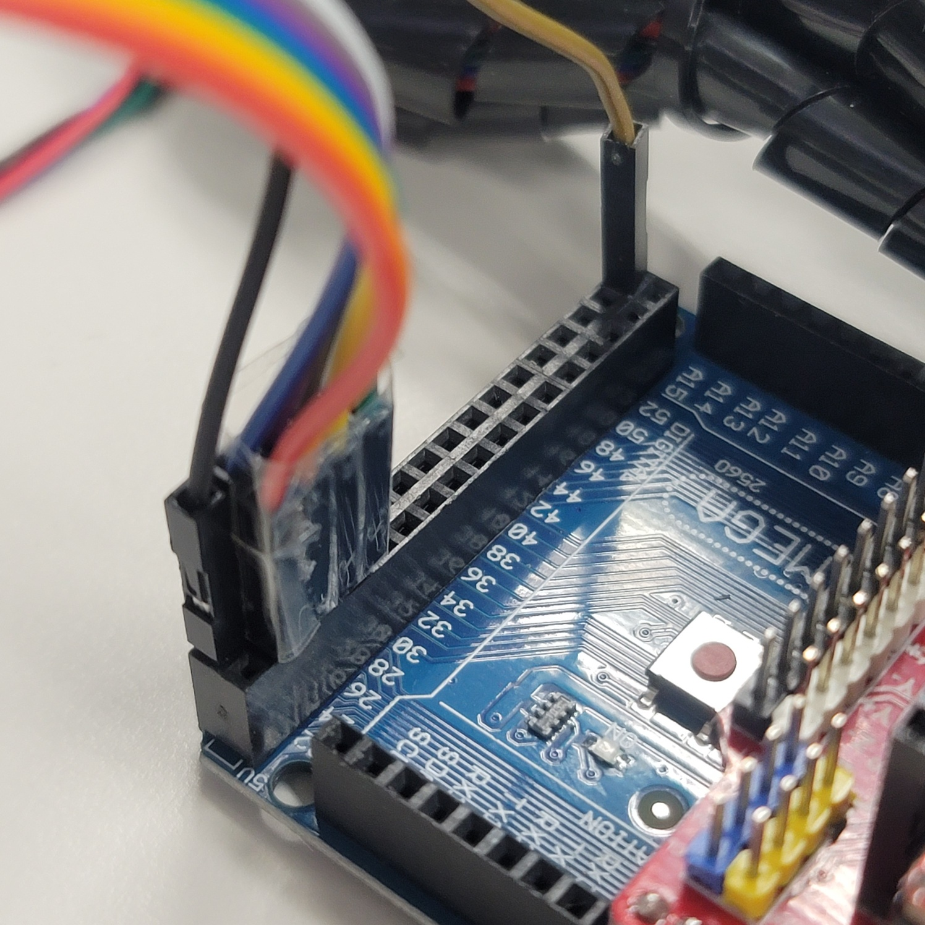
4. Detail connection
8 button connection
Purpose: Button signal
Wire each color by color

Slide 9
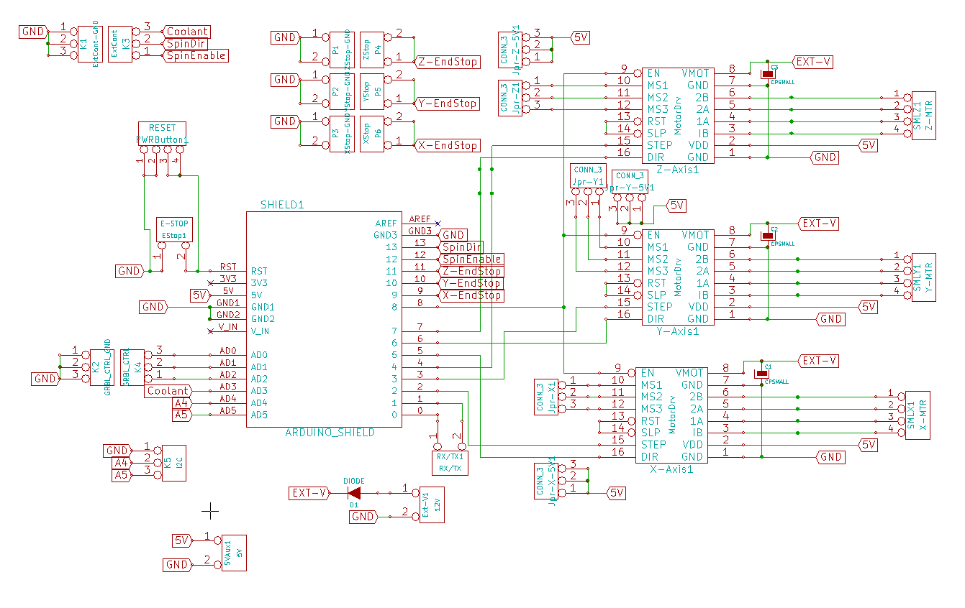
5. ETC
Original CNC shield schematic

Slide 10
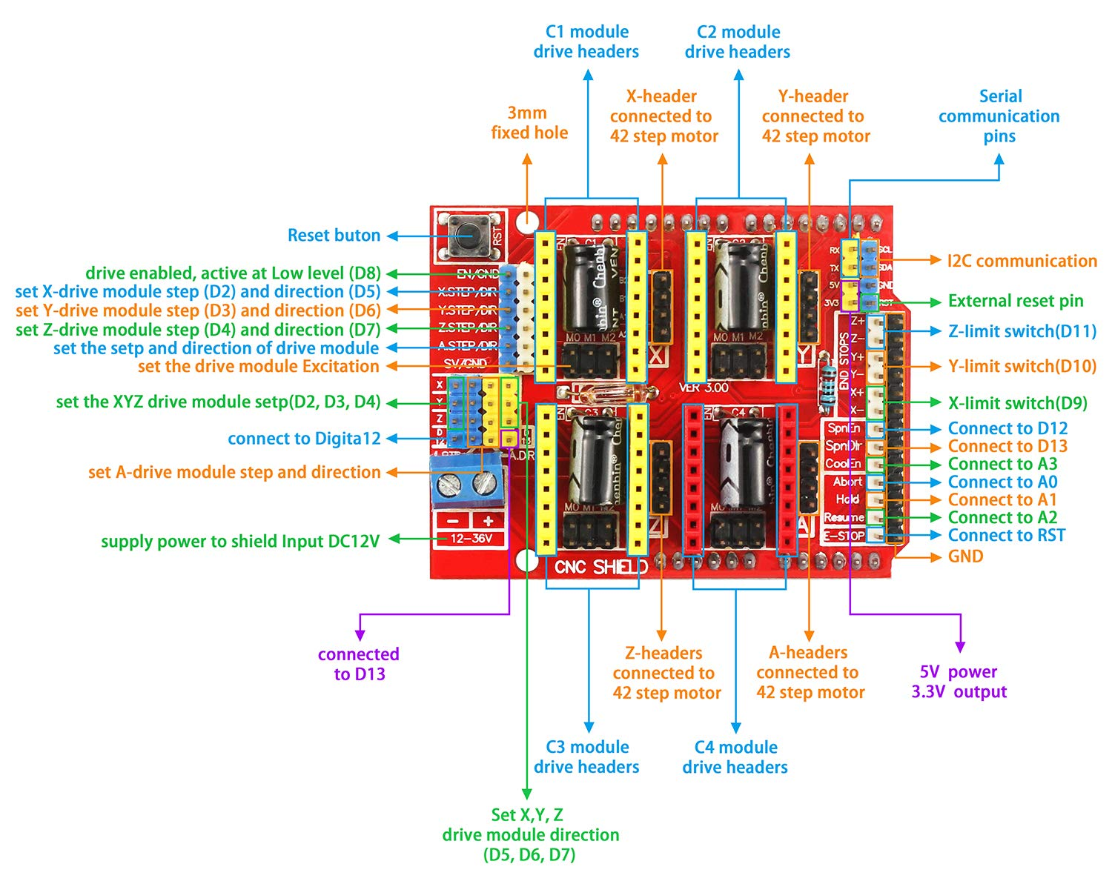
5. ETC
Original CNC shield function pin

Slide 11
Thanks.

Slide 12
5. Test code
Button Input
버튼의 입력에 따라 다양한 문자열 출력
시리얼 문자열 출력
버튼에 연결된 상태 시리얼 출력
버튼 입력에 따라 다른 문자열 출력

Slide 13
5. Test code
Q. Step 모터를 입력한 각도별 동작하는 코드를 작성하시오
30분간 수단과 방법을 가리지 않고
팀원부터 조교까지 논의 OK
PART2 전장 결선 참고

Slide 14
5. Test code
Q. 버튼별 지정된 Step 모터 각도 동작 코드 작성
1번 버튼을 누르면 30도
2번 버튼을 누르면 60도
3번 버튼을 누르면 90도
4번 버튼을 누르면 180도
5,6,7,8은 각각 반대로회전

